Slide 1
Brug af gateway-funktion i beredskaberne

Slide 2
Indhold
Anvendelse af gateway-funktion i beredskaberne
Forskellige udgaver af en gateway
Actioncard til opsætning af gateway
Opmærksomhedspunkter ved anvendelse af repeater
Tværfaglig anvendelse af gateway (jf. gældende REFIL)

Slide 3
Anvendelse af gateway-funktion i beredskaberne
Radioer i Direct Mode (DMO) kan normalt ikke kommunikere med radioer, der er i normal tilstand (TMO).
Brugen af en gateway gør det muligt at lave en forbindelse mellem DMO og TMO, så kommunikationen kan opretholdes.
En vognradio kan fungere som gateway mellem to TMO-dækningsområder.

Slide 4
Forskellige udgaver af en gateway
Gateway eksisterer som:
vognradio, hvor bilens radio bruges som gateway
vognradio, hvor gatewayen er integreret i køretøjet og aktiveres ved træk i håndbremsen
kuffert- eller rygsæksløsning, hvor gatewayen ligger i en taske, som kan placeres inde i en bygning.

Slide 5
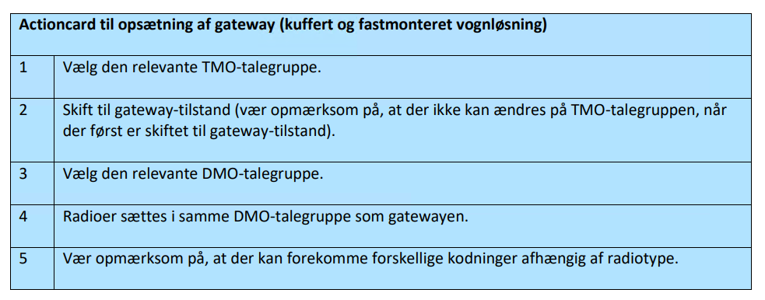
Actioncard til opsætning af gateway

Slide 6
Opmærksomhedspunkter ved anvendelse af gateway
Det er ikke muligt at anvende gateway og repeater på samme talegruppe samtidigt.
Det er en forudsætning for korrekt brug af gateway, at programmeringsvejledningen er blevet fulgt korrekt og radioen dermed er kodet jf. denne.
Det er ikke muligt med to gateways på samme DMO-talegruppe samtidigt.
Hvis der er flere gateways placeret fysisk tæt på hinanden, fx to gateways i samme køretøj, er det ikke nødvendigvis et problem så længe, at de ikke anvender samme talegruppe, og at installationen er udført korrekt. Teknisk dokument, Sikkerhedsnettet (SINE) 23
Ikoner i displayet på radioen viser gateway-, repeater-, DMO- eller TMO-tilstanden.
Radioen skal programmeres ift. om det er repeater eller gateway, der skal prioriteres.
Radioer og radiomateriel skal monteres på køretøjet efter leverandørens anbefalinger

Slide 7
Anvendelse af gateway
Man kan kun anvende én gateway på en DMO-talegruppe ad gangen.
Det betyder, at hvis to gateways er på samme DMO-talegruppe og er inden for hinandens rækkevidde, så vil den ene ikke virke. Præcist hvilken gateway, der ikke vil virke, kan ikke siges med sikkerhed. Oftest er det den, der kobles på sidst, der ikke får lov at aktivere funktionen.
Det er derfor vigtigt, at beredskaberne har klare aftaler for, hvem der benytter sig af gatewayen og for hvilke talegrupper, der skal benyttes.

Slide 8

Tværfaglig anvendelse af gateway
(jf. gældende REFIL)
En gateway skal bruges, når behovet opstår.
Det er politiet, der skal etablere og opretholde den nødvendige kommunikationsarkitektur tværfagligt i såvel DMO som i TMO (REFIL, 4.4.2) og den enkelte sektor bør sørge for at have tilstrækkelig repeater/gateway-kapacitet.

